Slide 1

Hrozí nám v budoucnu kolaps ekonomiky kvůli suchu?

Slide 2

Voda je nezastupitelným elementem pro život, je nenahraditelná.
Bez vody není života, ekonomické produkce či životního prostředí.
Voda je ovlivňovaná ekonomickými činnostmi člověka
v dynamickém koloběhu vody (znehodnocení, odběr
v jedné části).
Voda ovlivňuje ekonomiku; v důsledku všechny její sektory.
Klimatická změna je jednou z největších výzev, které
v budoucnu bude čelit Česká republika společně
s technologickou změnou.

Slide 3
Problém s vodou v ČR je důsledek globální změny klimatu (GCC).
GCC ovlivňuje nejen teplotu, ale i koloběh vody.
GCC nelze ovlivnit v ČR (0,3% CO₂ ekvivalent emisí).
Avšak je možné a nutné mírnit následky GCC
v prostředí ČR.
Adaptace, příprava

Slide 4
Sucho ve světě
Čtvrtina všech obyvatel na Zemi čelí vodní krizi
Některé regiony – pokles HDP až o 6% - migrace, konflikty, hrozící klimatický apartheid
USA – posledních 40 let 5 bilionů Kč
Austrálie – největší epizody sucha od r. 2003 – nyní, škody jen
v zemědělském sektoru 100 mld. Kč.
Některá města jsou již téměř bez vody – blížící se „den nula“ celosvětově pro mnoho měst prozatím jihu
  Jižní Afrika – Kapské město (3,7 milionů obyvatel)
  Indie – Čennaí (7 milionů obyvatel)

Slide 5
Sucho v Evropě
Evropa – měnící se klima
  jižní Evropa – klima severní Afriky
  střední Evropa – klima středomořské
Evropa – 17 % území, 11 % obyvatelstva je již vystavena nedostatku vody
Posledních 30 let jsou náklady sucha v Evropě odhadovány na kumulativní hodnotu 3 bilionů Kč.
Části Španělska – sucho dopad až 3 % HDP

Slide 6
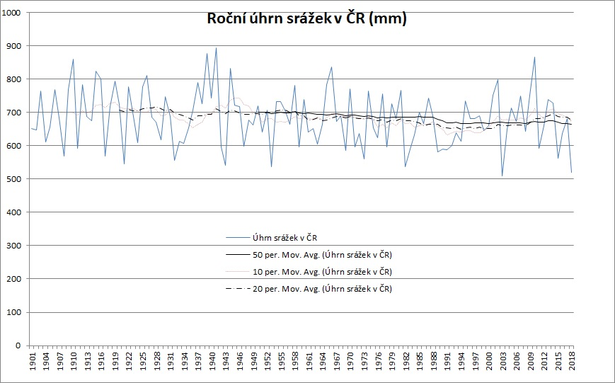
Sucho v ČR
Roční úhrn srážek v ČR od roku 1901

Slide 7
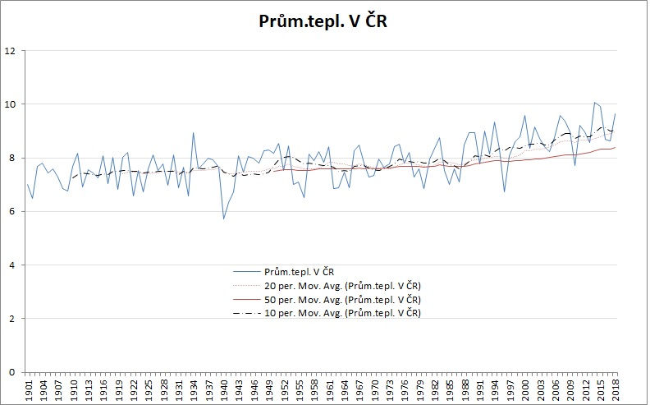
Sucho v ČR
Průměrná teplota v ČR od roku 1901

Slide 8
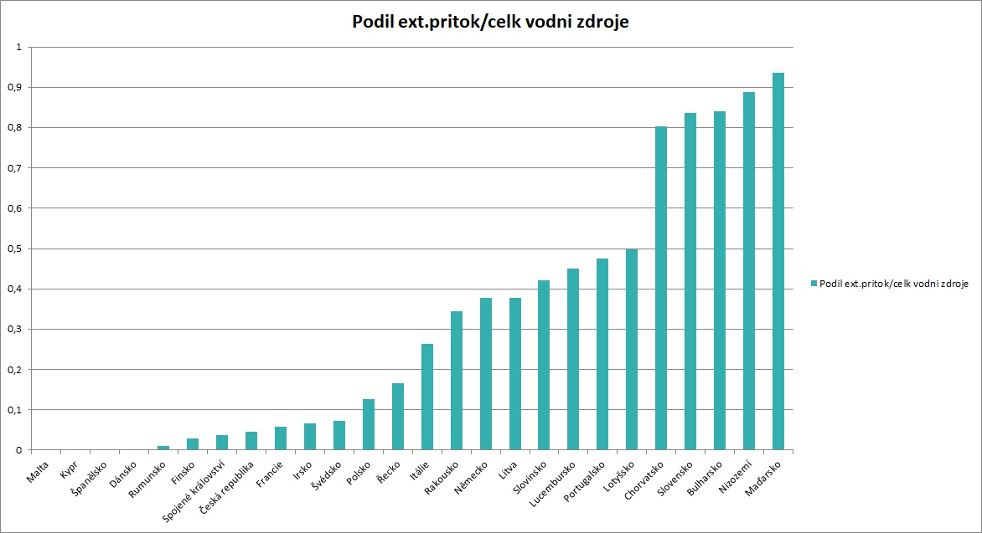
Sucho v ČR
Podíl/100
%
Podíl externích přítoků

Slide 9
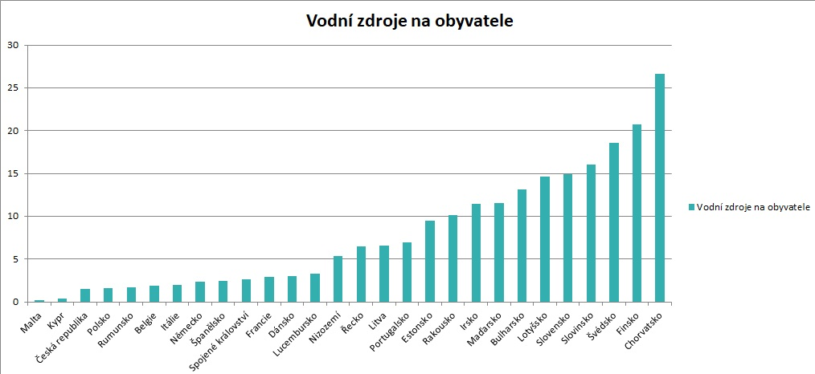
Sucho v ČR
Vodní zdroje na obyvatele
Objem
1000 m³/o

Slide 10
Predikce sucha v ČR
Modely ukazují do budoucna častější výskyt sucha v ČR.
V budoucnu možná nesoběstačnost ČR
z hlediska vodních zdrojů (import vody).
Ohroženými oblastmi jsou velká města

Slide 11
Vliv sucha na ekonomiku ČR
V současnosti jsou dopočítávány škody za sucho v roce 2018.
Odhad škod v zemědělství v 2018 cca 10 mld. Kč
  Kompenzace za sucho (SZIF) 2018
    přijato 9600 žádostí
    1 mld. Kč krmná píce
Škody v lesích v ČR dle dosavadních výpočtů
cca 18 mld. Kč (pouze produkční funkce).
Tento rok víme, že bude pravděpodobně ovlivněna cena česneku, cena brambor.
Průmysl ČR prozatím nebyl významně ovlivněn.
Nadále zpřesňujeme, dopočítáváme dopady.

Slide 12
Ekonomika a voda v ČR
Podíl spotřeby vody v průmyslu (%)

Slide 13
Vodní stopa v ČR
Dokážeme spočítat, kolik vody je potřeba na výrobu jednotlivých statků.
Tzv. vodní stopa
  1 kg chleba je cca 1500 l vody
  1 kg papíru 300 litrů vody
  1 litr piva 100 až 300 litrů vody
Vodní stopa celkově ČR | 2050
Vodní stopa na obyvatele ČR | 193
Vodní stopa obchod | 1080
Vodní stopa obchod na obyvatele | 102

Slide 14
Odhad dopadu na ekonomiku
Použita skutečná data z více než 150 odvětví ekonomiky ČR a jejich využití dešťové, povrchové a podzemní vody.
Scénáře
1. Množství dešťové, povrchové a podzemní vody je redukováno o 25%
2. Množství dešťové, povrchové a podzemní vody je redukováno o 50 %

Slide 15
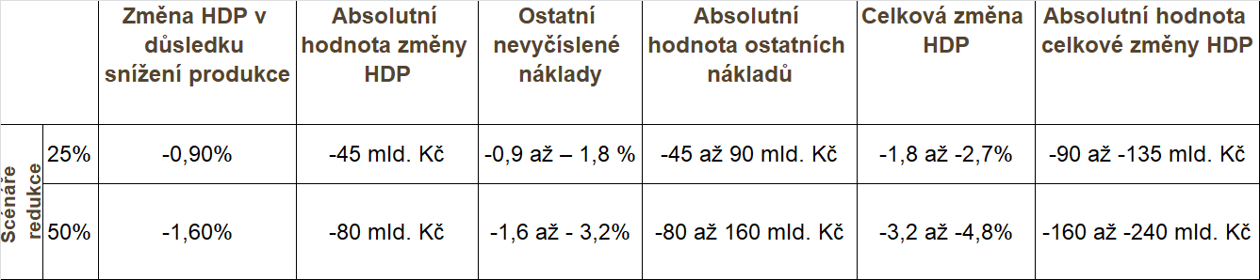
Odhad dopadu sucha na HDP ČR

Slide 16
Hrozí nám v budoucnu
kolaps ekonomiky?
Bez vody není jakékoliv ekonomické aktivity.
Představená čísla v prvním sloupci jsou minimální odhady.
Nejsou zde zahrnuty další náklady v podobě např. vlivu na život a zdraví obyvatel, vyplacené škody z pojištění, náklady spjaté se škodami na životním prostředí, náklady sociální, požáry v důsledku sucha, snížení cen nemovitostí atd.
Ostatní náklady dle zkušeností ze zahraničí zpravidla výrazně převyšují náklady snížení produkce.

Slide 17
Shrnutí a řešení
Četnost výskytu sucha se zvyšuje a je pravděpodobné, že jeho výskyt se bude opakovat.
Je nutný zásah vlády (viz Německo)
  Systém nabídky a poptávky není v souladu s dlouhodobými potřebami lidské společnosti.
  Vzdálená budoucnost je diskontována tak, že nemá žádnou váhu.
Je třeba účelně nastavit správné politiky státu na boj se suchem (nedostatkem vody) resp. klimatickou změnou jako takovou.
Všechna řešení musí být podložena analýzou nákladů
  a přínosů.

Slide 18
Shrnutí a řešení
Náš výzkum ukazuje, že 1 Kč investovaná do proaktivních adaptačních řízení rizik ušetří 2 Kč nákladů na odstranění škod po výskytu sucha.
Trh s vodou (správná cena vody reflektující externí náklady spjaté s užíváním vody)
Povolenky na znečištění vody
Propojení vodárenské infrastruktury
Změna systému pojištění
Nákladání s vodou (cirkulární ekonomika, změna chování spotřebitele)

Slide 19
Shrnutí a řešení
Opatření v zemědělství
  Antierozní opatření v zemědělství
  Rotace plodin
  Celkově zlepšení hospodaření s půdou
Investice do opatření v krajině
  Meandrování řek
  Retence a akumulace vody
  Chytrá krajina 1.0 (Amálie)

Slide 20
Investice do opatření v krajině
V současné době se na opatření dávají jednotky miliard korun ročně.
Potřebujeme investovat minimálně 25 mld. ročně, celkově
400 až 500 mld.
V české krajině chybí přibližně 30 až 40 tisíc rybníků.

